Slide 1
Highway to hell
2014041075 주인
2014041051 황호선
2017038010 강승우

Slide 2
CONTENT
팀원 역할
프로젝트 소개
프로젝트 개발 방법
오픈소스 활용방안
Q&A

Slide 3


팀원 역할
주 인
실시간 데이터 시각화
홈페이지 디자인
황 호 선
데이터 분석
홈페이지 디자인
강 승 우
Crawling
Parsing
홈페이지 디자인
github url : https://github.com/jooin95/Wear_proj

Slide 4
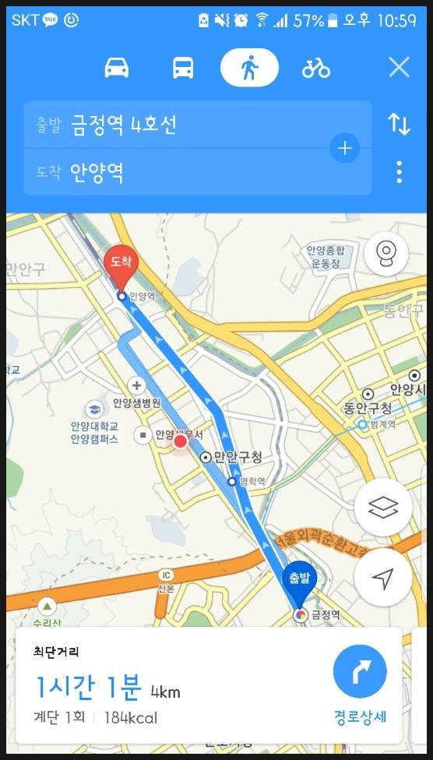

프로젝트 소개
실시간으로 교통 정보를
받아와 목적지까지 걸리는
시간을 정확히 알려준다

Slide 5
프로젝트 소개
교통 정보 미리 예측
시간 절약

Slide 6
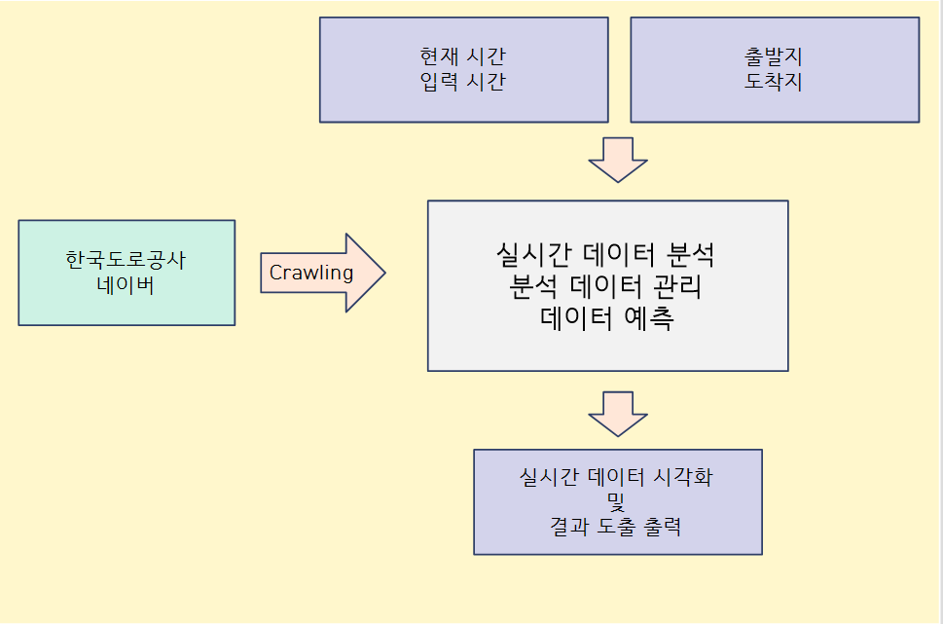
프로젝트 개발방법

Slide 7
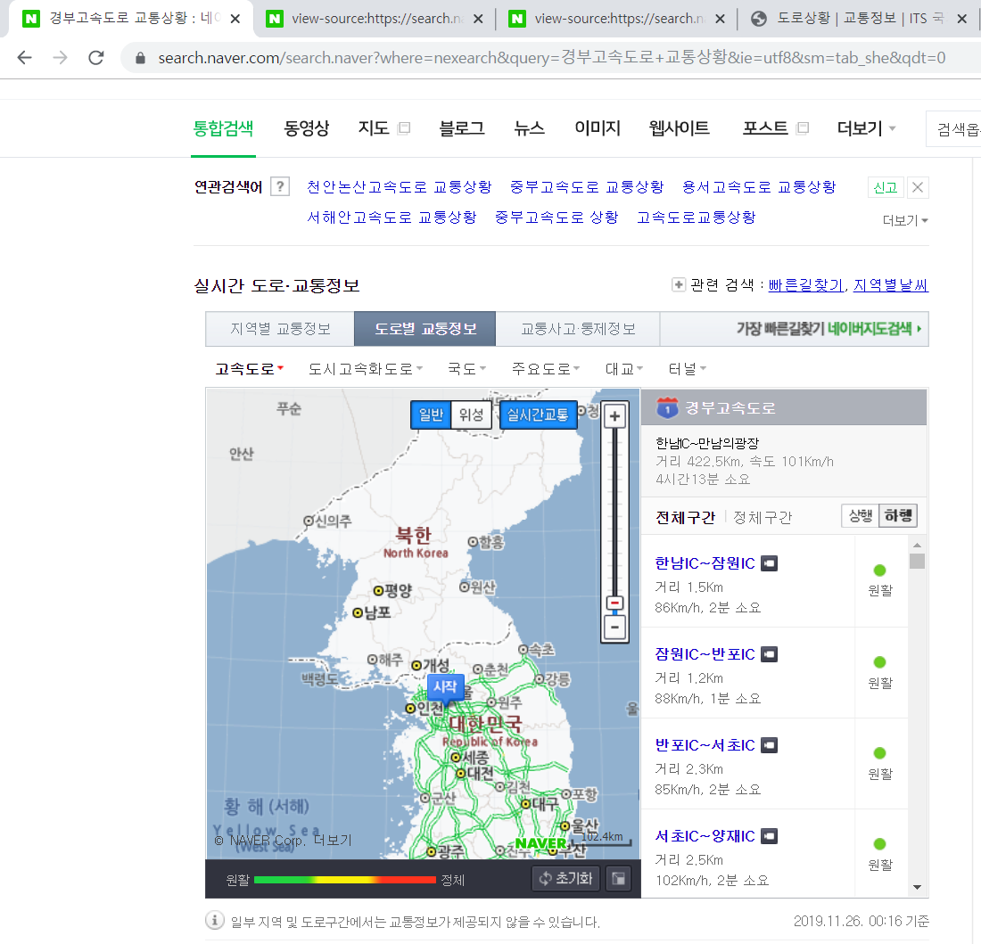
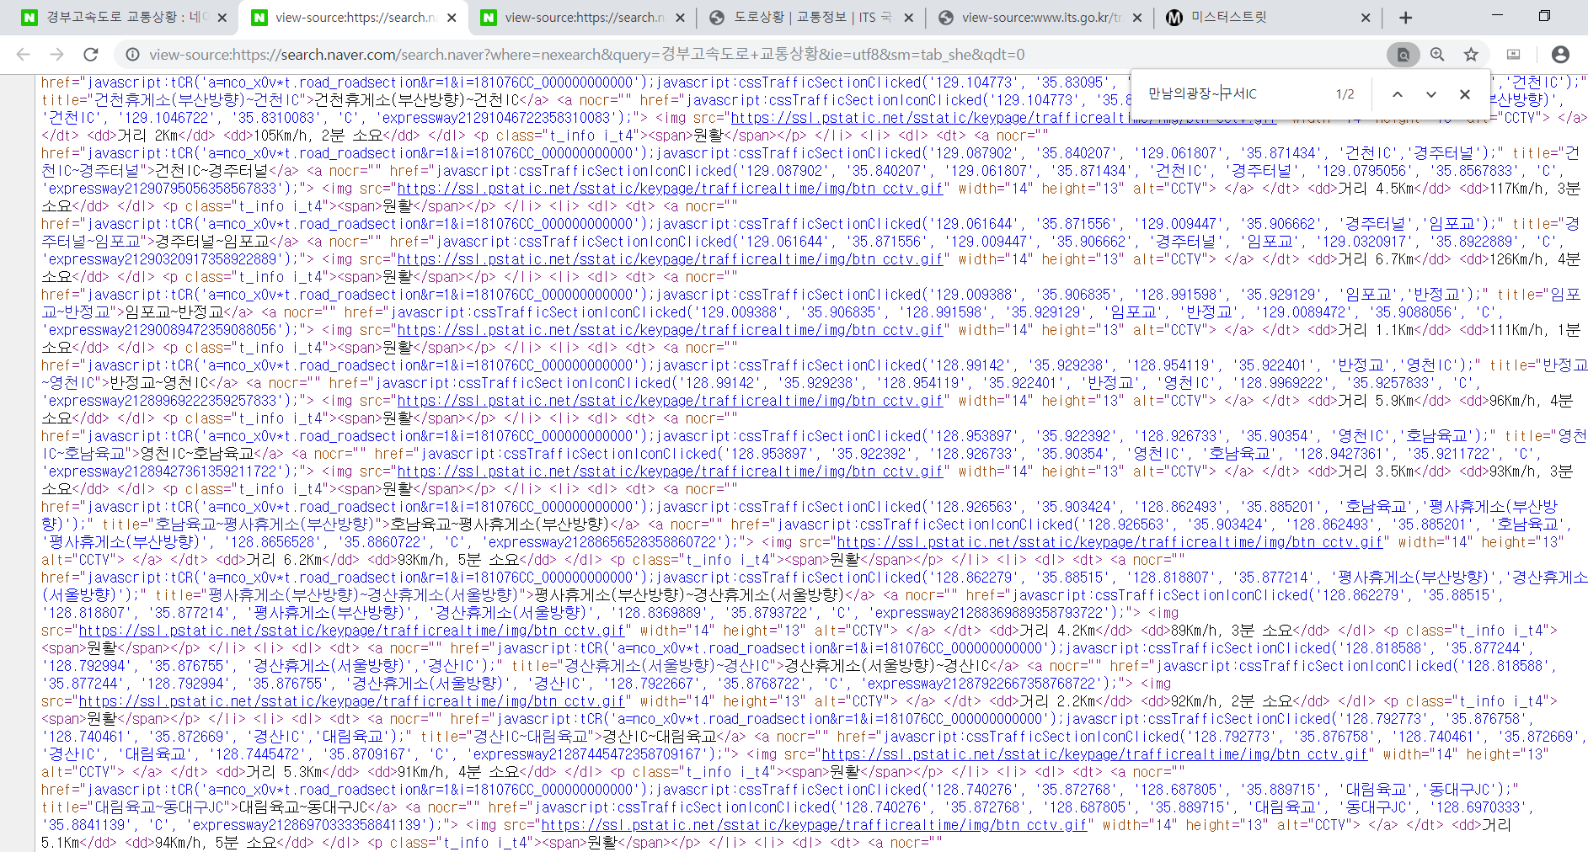
프로젝트 개발방법

Slide 8



오픈소스 활용방안

Slide 9
Q & A

